Slide 1


工科大学 –ダナン大学
情報学部
eコマースウェブサイトにて売買管理
学生：グエンクアンフォン
クラス：15TCLC2 学生コード：102150291
Notes:
Konni chi ha, watashi ha nguyen quang Phuong desu, danang koka daigaku no gakusei desu
こんにちは。私は NGUYEN QUANG PHUONG,ダナン工科大学の学生です
今日,「eコマースウェブサイトにて売買管理」について発表させていただきます。
Kyō,`e komāsuu~ebusaito nite baibai kanri' ni tsuite happyō sa sete itadakimasu.
Xin chào thầy cô, em tên là NQP sinh viên trường Đại học bách khoa
Hôm nay em xin trình bày đồ án tốt nghiệp của mình
Đề tài là : quản lý bán hàng trên trang thương mại điện tử

Slide 2
目次
1
はじめに
理由・目的
2
システム分析
機能の説明
3
結果
機能、テーマの価値
4
結論
到達地・限界、今後の方針
Notes:
Happyō no naiyō wa yotsu arimasu. Nội dung trình bày của em gồm 4 phần
発表の内容は4つあります。
Ichi ha hajimeni
いち は: はじめに Phần 1 : giới thiệu chung đề tài
Ni ha Shisutemu bunseki
に はシステム分析 Phần 2 : phân tích hệ thống
San ha kekka
さんは 結果 Phần 3 : kết quả chương trình
Yon ha ketsuron
よんは 結論 Phần 4 : kết luận

Slide 3
1．はじめに
Notes:
Chương 1 : giới thiệu đề tài
Ichi ha, hajimeni !

Slide 4



利点
不利点
手続きが簡単
管理困難
すぐ発注できる
社数が多いい
流行中
流行の変化頻度が高い
強く発展している
顧客が多い
データが拡散されている
統一になっていない
Notes:
E komāsuu~ebusaito ni tsuite setsumei shimasu. Thực trạng trên trang thương mại điện tử
eコマースウェブサイトについて説明します。
Riten to furiten ga arimasu có những lợi thế và khó khăn
利点 と不利点 が あります
Riten ha : lợi thế là
利点 は
Tetsudzuki ga kantan 手続きが簡単 thủ tục dễ dàng
Tsuyoku hatten shite iru 強く発展している phát triển nhanh Kokyaku ga ōi 顧客が多い nhiều khách hàng
Furiten ha : khó khăn là
不利点は
かんりこんなん 管理困難 khó quản lý
Ryūkō no henka hindo ga takai 流行の変化頻度が高い thay đổi nhanh
Dēta ga kakusan sa rete iruデータが拡散されている dữ liệu bị phân tán

Slide 5
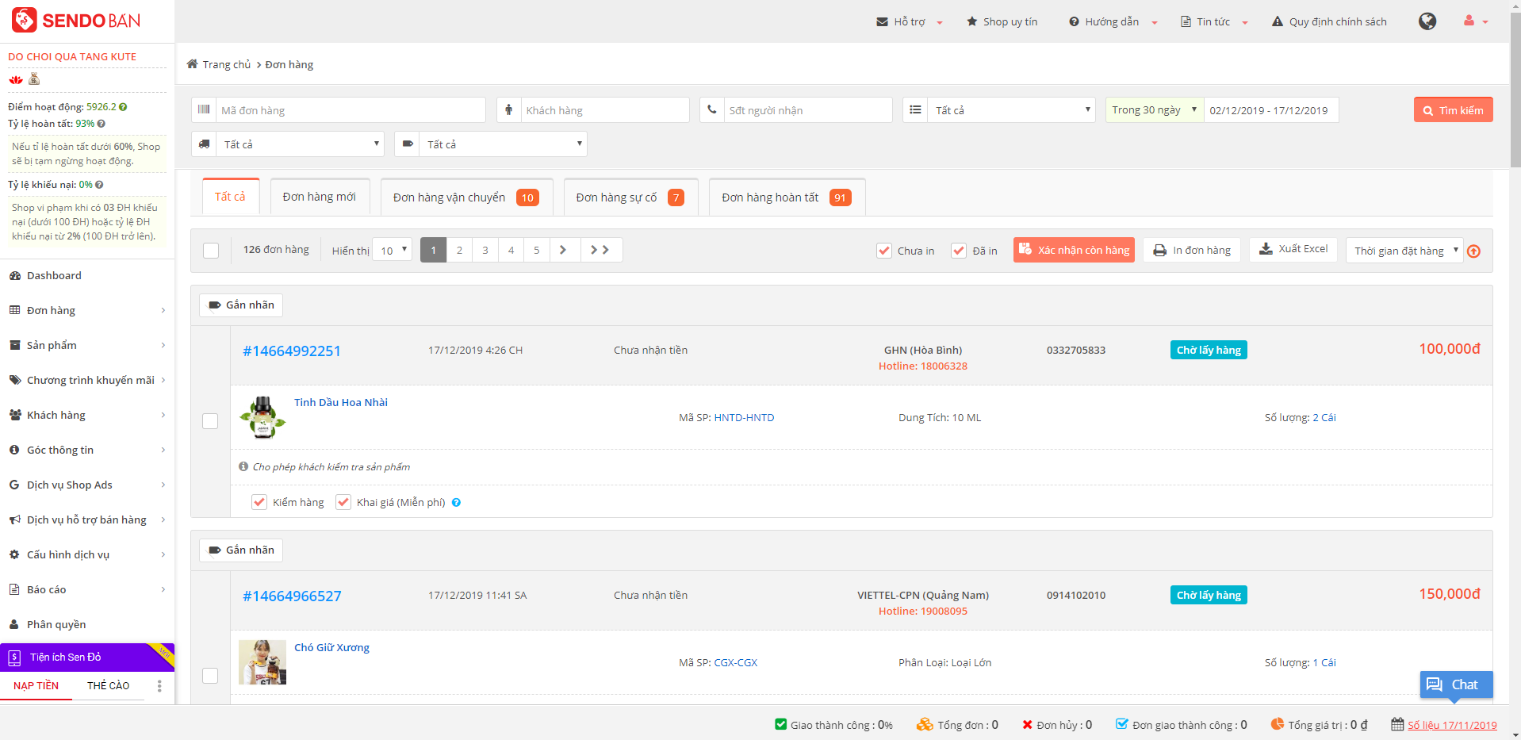
Sen Đỏ
Notes:
Tatoeba, koreha SENDO no intāfēsudesu.
例えば、これはSENDOのインターフェースです。
VÍ dụ như đây là giao diện sen đỏ

Slide 6
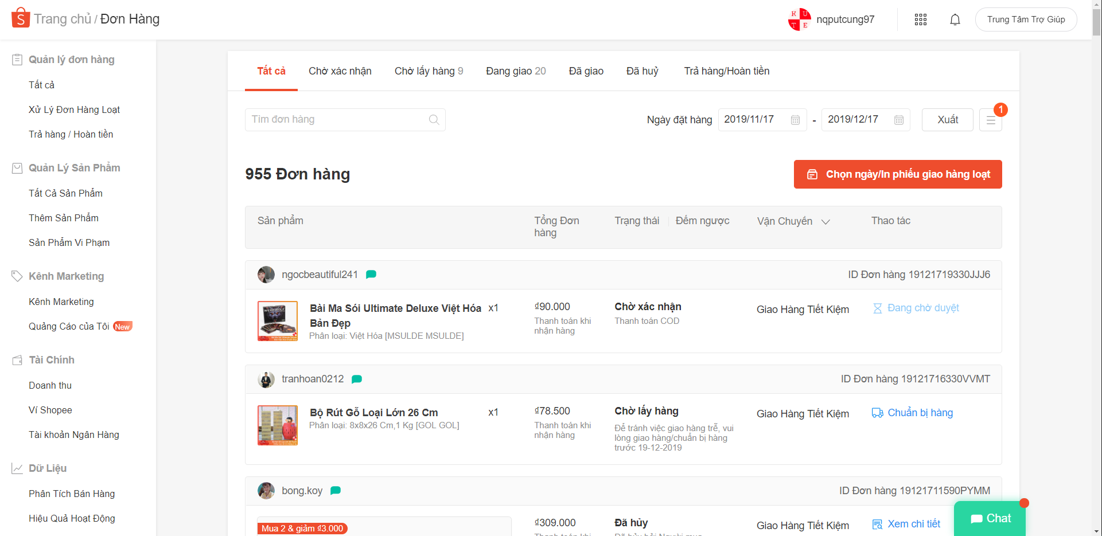
Shopee
Notes:
Kore wa SHOPEE no intāfēsudesu.
これはSHOPEEのインターフェースです。

Slide 7
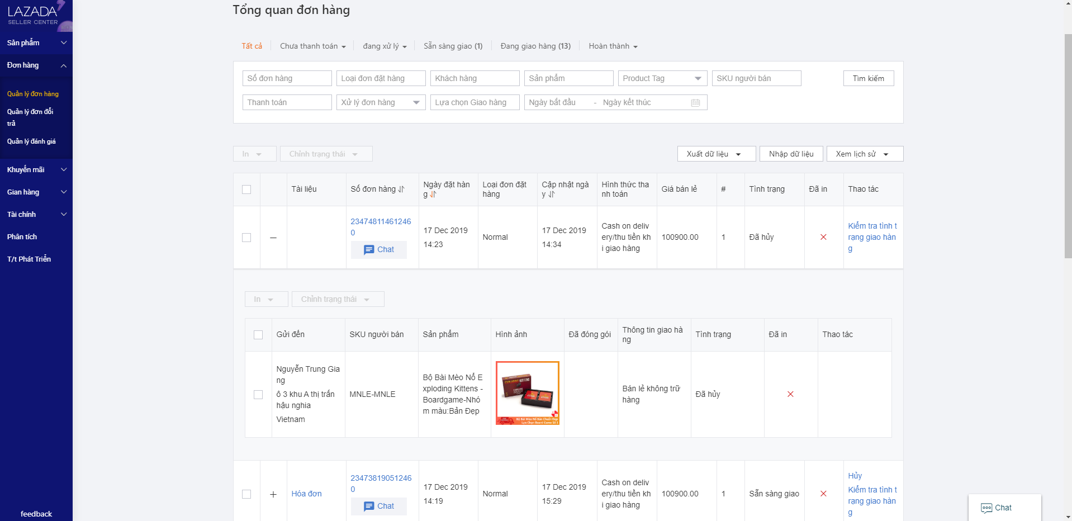
Lazada
Notes:
これはLAZADAのインターフェースです。

Slide 8
eコマースウェブサイトにて売買管理 は
販売を簡単に管理する
統計分析
事業規模の拡大
Notes:
Sorekara, E komāsuu~ebusaito nite baibai kanri ha Mục tiêu của website là giúp nhà bán hàng có thể
eコマースウェブサイトにて売買管理
Hanbai o kantan ni kanrisuru 販売を簡単に管理 Dễ dàng quản
Tōkei bunseki 統計分析 Thống kê và đo lường hiệu quả kinh doanh
Jigyō kibo no kakudai事業規模の拡大 Mở rộng quy mô

Slide 9
2．システム分析
Notes:
ni ha, Shisutemu bunseki ! Chương II là phân tích hệ thống.
Shisutemu no bunseki no mae ni, genzai no kadai ni tsuite hanashimasu.
Trước khi đi vào phân tích hệ thống thì Đầu tiên chúng ta sẽ tìm hiểu về bài toán hiện tại
システムの分析の前に、現在の課題について話します。

Slide 10
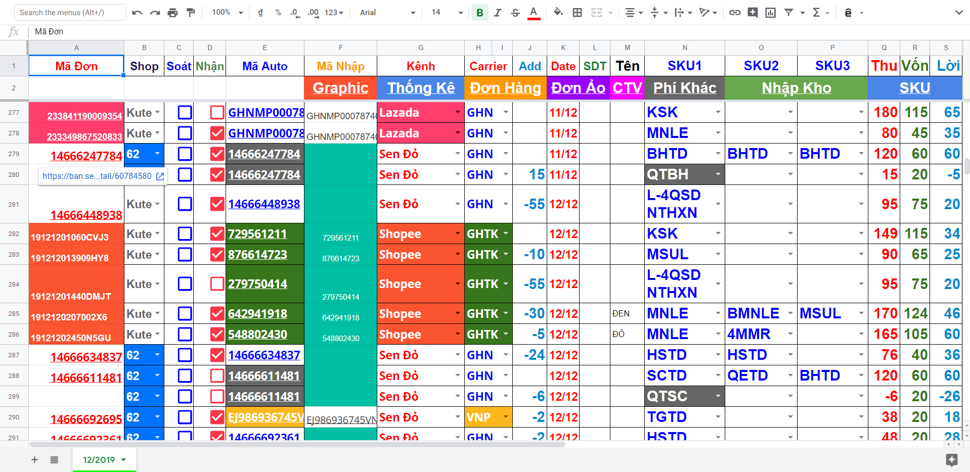
現在の課題 － エクセルで管理
Notes:
Genzai ī kanri hōhō ga amari ōkunaidesu. Hiện ko có nhiều PP quản lí tốt
現在いい管理方法があまり多くないです。
Watashi no baai wa ekuseru o tsukatte kanri dekimashitaga, Trong trường hợp của tôi, tôi đã quản lý bằng Excel
私の場合はエクセルを使って管理できましたが、
Teuchi no jikan ga kakari sugite misu mo ōkattadesu. Phải mất quá nhiều thời gian để tự làm rất nhiều sai lầm.
手打ちの時間がかかりすぎてミスも多かったです。
Sonotame, atarashī kanri hōhō to shite, subete o kanri suru u~ebbusaito o tsukuru no o teian shimasu.
Do đó, là một phương pháp quản lý mới, chúng tôi đề xuất tạo một trang web quản lý mọi thứ.
そのため、新しい管理方法として、すべてを管理するウェッブサイトを作るのを提案します。

Slide 11

提案
WEBSITE
SHOPEE
Sellers
APPLICATION
SERVER
SENDO
DATABASE
Notes:
seller ha website ni okurimasu
website ha application serve ni okurimasu
application serve ha shopee to sendo ni okurimasu
Sen đỏ to shopeee ha データベースに data wo Okurikaeshimasu 送り返します

Slide 12
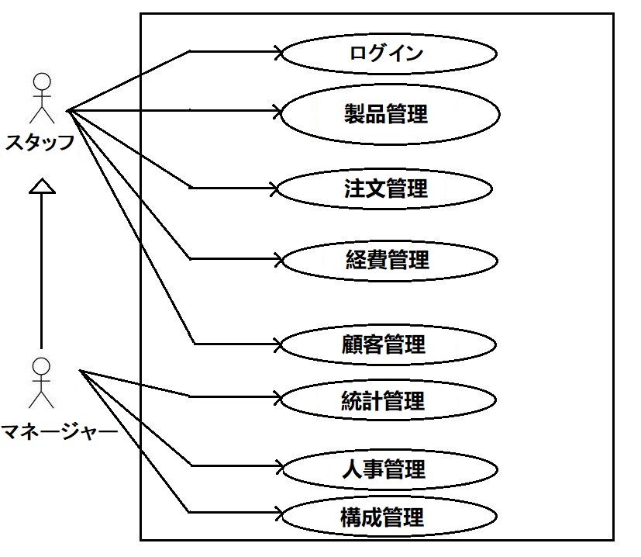
Backend: PHP Laravel
Frontend: Angular JS
Notes:
Bakku endo ni ha : PHP laraveru wo tsukau backend sử dụng Laravel
Furontoendo ni ha : Angular JS wo tsukau frontend dung angularJS
Shisutemu no yūsukēsu ha sutaffu to maneja ga arimasu : usecase có nhân viên và quản lí
Sutaffu ha
Roguin ga dekimasu đăng nhập
Seihin kanri 製品管理 quản lí sản phẩm
Chūmon kanri 注文管理 quản lí đơn hàng
Kokyaku kanri 顧客管理 quản lí khách hàng
Keihi kanri 経費管理 quản lí chi phí
Maneja マネージャー ha
Tōkei kanri 統計管理 quản lý thống kê
Jinji kanri 人事管理 quản lí nhân viên
Sutoa kōsei kanri ストア構成管理 quản lý cấu hình cửa hàng

Slide 13
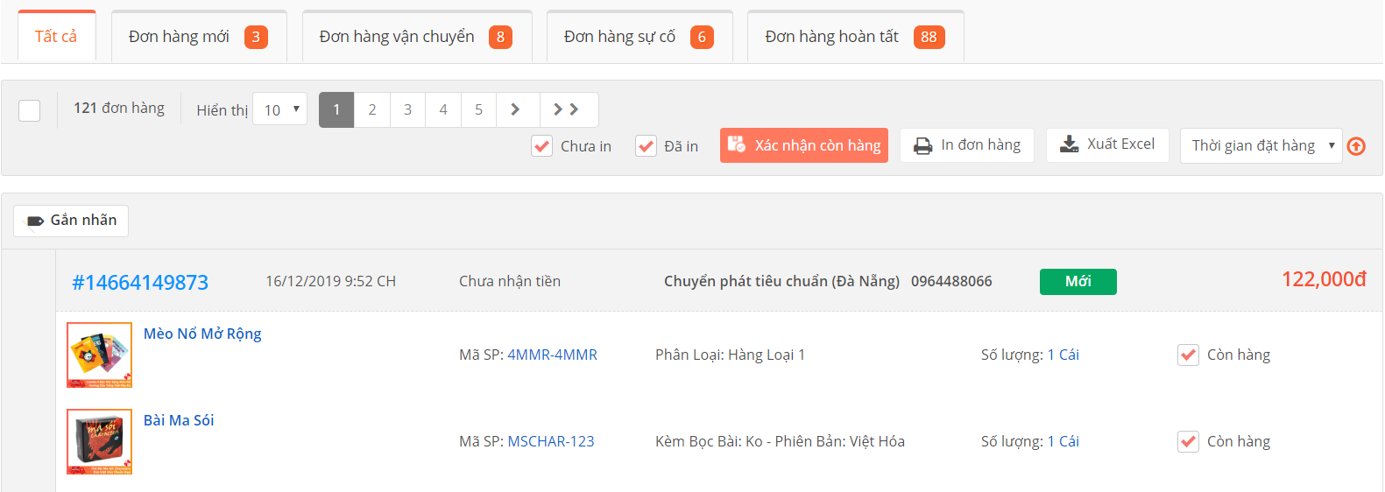
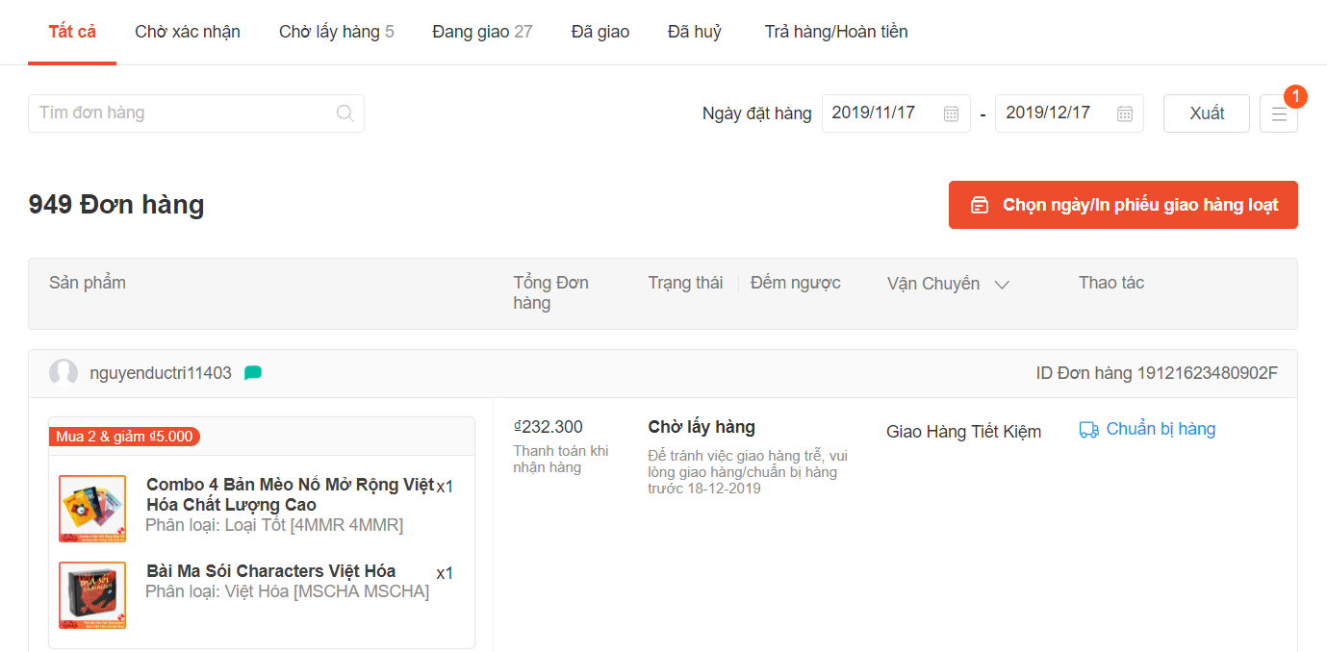
Sen Đỏのインターフェース
Ban.sendo.vn
Shopeeのインターフェース
Banhang.shopee.vn
Notes:
Koreha Sen Đỏのインターフェース
Ví dụ như đây là giao diện bán hàng của sen đỏ shopee

Slide 14
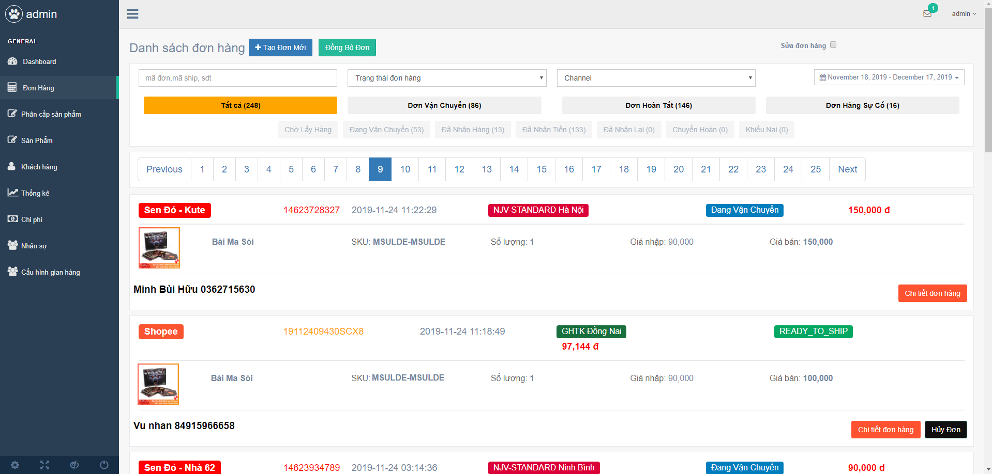
eコマースウェブサイトからの注文をまとめたサイト
Notes:
Còn đây là Trang web tổng hợp đơn hàng từ đa sàn – đa shop
Thể hiện đầy đủ các thông tin cần thiết. Cụ thể bây giờ em sẽ demo
E komāsuu~ebusaito kara no chūmon o matometa saito Một trang web tóm tắt các đơn đặt hàng từ trang web thương mại điện tử
eコマースウェブサイトからの注文をまとめたサイト

Slide 15
3．結果
Notes:
San ha, Kekka
Kore ha homu pagi
Kore ha sendo no interface su インターフェース
Kore ha watashi no sen do no saisho no akaunto tài khjoarn sen đỏ thứ nhất
Namae ha : kute desu
Kore ha watashi no sen do no ni Banme no akaunto tài khoản sen đỏ thứ hai
Namae ha : nhà 62 desu
Kore ha sendo no オーダー đơn hàng sen đỏ
Kore ha shopee no interface su
Kore ha shopee no order
Kore ha watashiウェブサイト
Sendo to shopee no オーダー ga zenbu arimasu
Kono chuumon no [… ] sutētasu wa atarashīdesu
Sendo no saisho akaunto no Chūmon o kakunin suru tôi sẽ xác nhận đơn hàng của shop đầu tiên
Botan wo Kurikku : bấm vào nút này
Tsūchi ga arimasu sẽ có thông báo
Sore kara Sen Đỏ no インターフェース wo Rifuresshu
Kono chuumon no [… ] sutētasu wa Yusō-chū
Sendo no nibanme akaunto no Chūmon o kakunin suru tôi sẽ xác nhận đơn hàng của shop đầu tiên
Botan wo Kurikku : bấm vào nút này
Tsūchi ga arimasu sẽ có thông báo
Sore kara Sen Đỏ no インターフェース wo Rifuresshu
Kono chuumon no [… ] sutētasu wa Yusō-chū
Sore ha kekka desu
Login, show cho được dashboard -> có những thống kê mà tổng hợp từ nhiều sàn chứ bt là ko thể tính được . Tiền hàng đóng bang, đơn chưa hoàn thành
Vô trang đơn hàng => đây là phần cốt lõi của đề tài
DEMO 1 : Load được toàn bộ đơn hàng từ nhiều shop trên sen đỏ, shopee. Đầy đủ thông tin cần thiết của đơn hàng
DEMO 2 : Xác nhận đơn hàng trực tiếp tại web của mình. Trên Sen Đỏ sẽ hiển thị lại , và web của mình cũng cập nhật lại khi bấm đồng bộ
DEMO 3 : Xác nhận đơn đặt GOL để thể hiện đồng bộ tồn kho giữa các sàn.

Slide 16
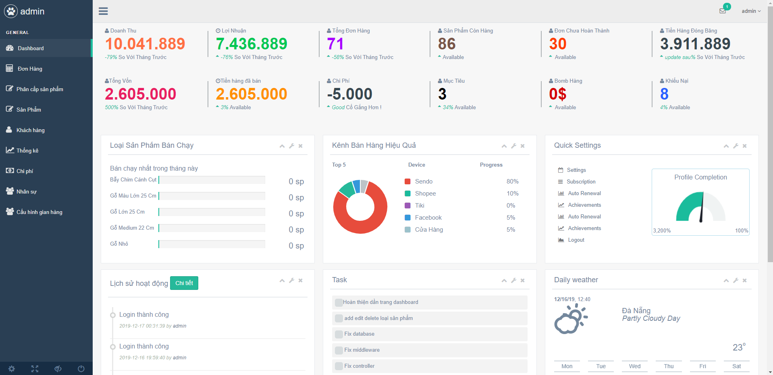
ホーム

Slide 17
eコマースウェブサイトからの注文をまとめたサイト

Slide 18
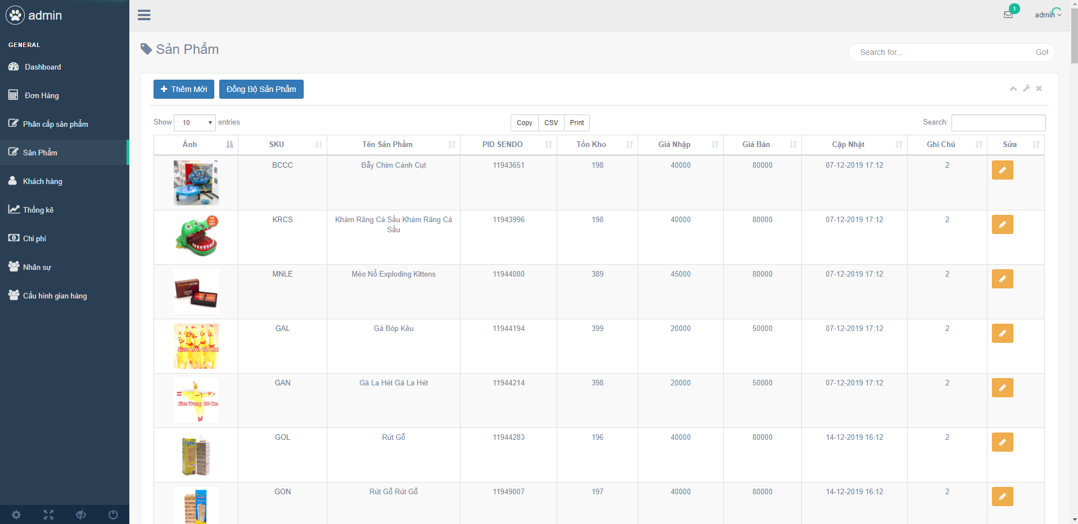
商品管理サイト

Slide 19
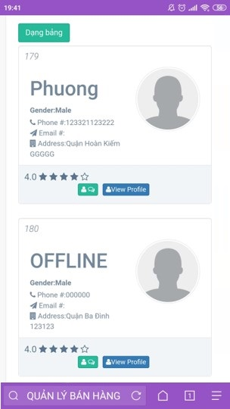
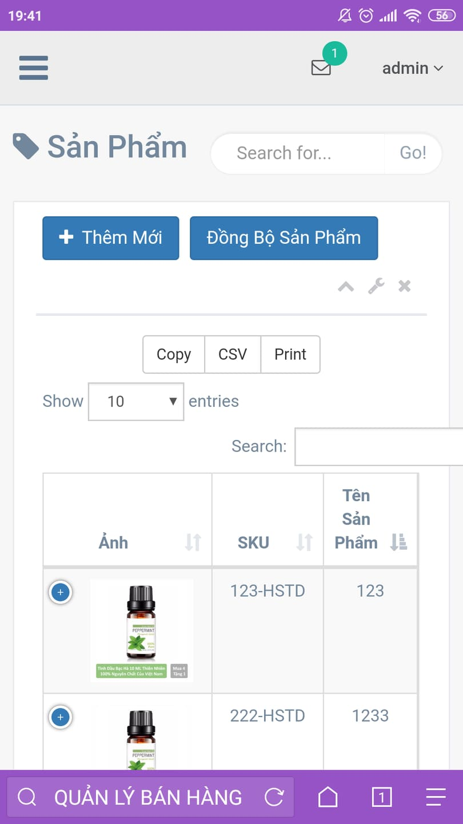
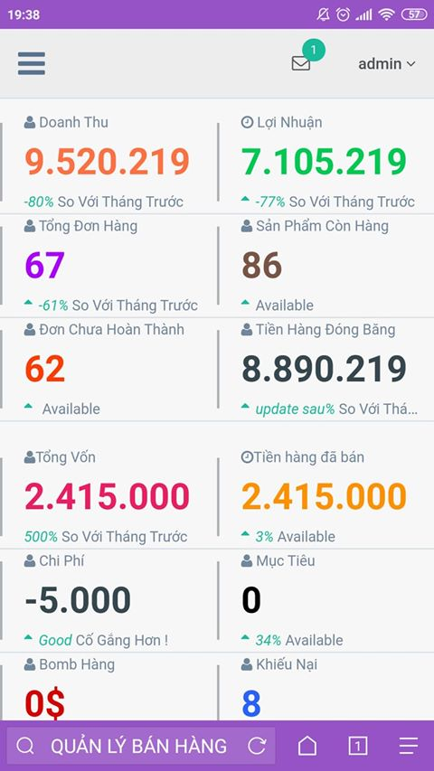

Slide 20
4．結論
Notes:
Yon ha Ketsuron 4 là kết luận

Slide 21
結論
現状の不利点が解決できた
サイトの構成に問題なく、効率高い
Notes:
Ketsuron ha : kết luận là
結論は
Genjō no fu riten ga kaiketsu de kita Những bất lợi hiện tại đã được giải quyết
現状の不利点が解決できた
Saito no kōsei ni mondainaku, kōritsu takai Hiệu quả cao không có vấn đề trong cấu hình trang web
サイトの構成に問題なく、効率高い

Slide 22
今後の方針
サイトの効率を改善する
規模を拡大する
Notes:
Kongo no hōshin ha chính sách trong tương lai là
今後の方針は
Saito no kōritsu o kaizen suru nâng cao hiệu quả trang web
サイトの効率を改善する
Kibo o kakudai suru mở rộng quy mô
規模を拡大する

Slide 23
どうもありがとうございました

